Slide 1

Rethink The Engines

Slide 2
Sumuário
Contexto
Site
Conclusão

Slide 3
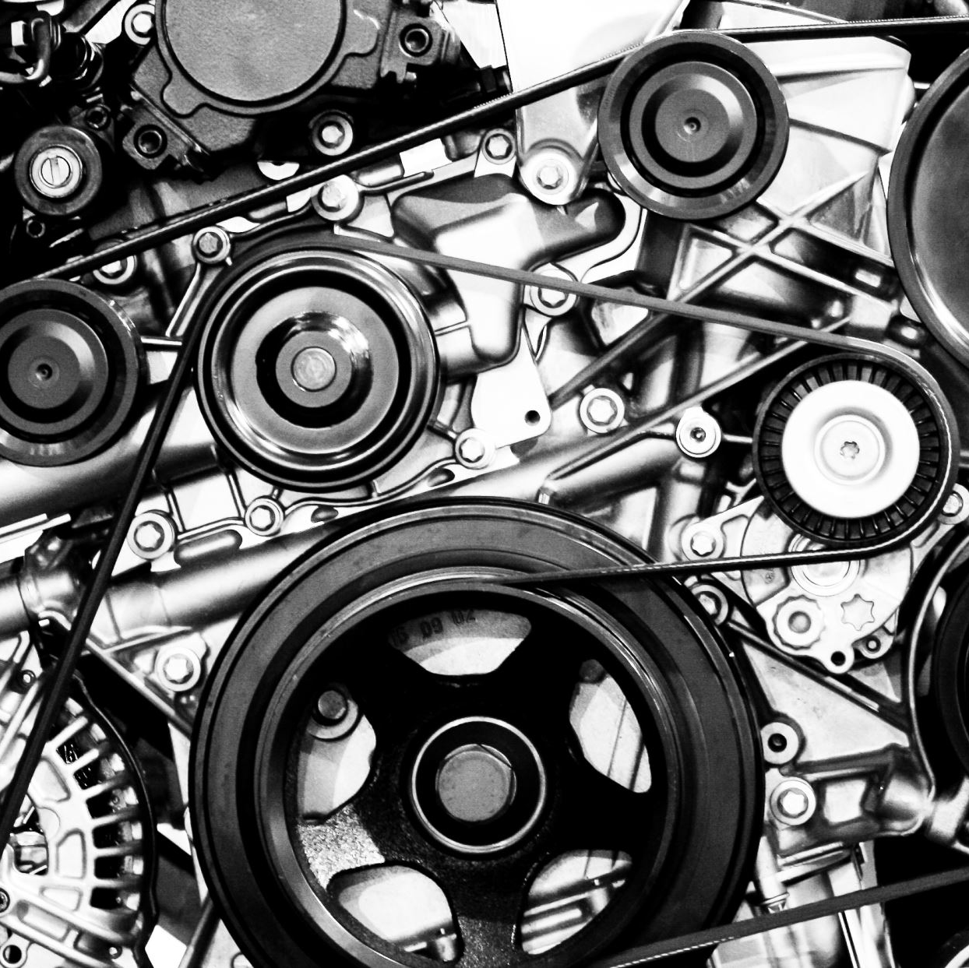
Rethink Engines ? (Repensar os motores?)
Carros são produtos de empresas!
Estão sujeitos a melhorias constantes
A Indústria automobilística é essencial para qualquer nação
Move uma cadeia de produção enorme
Possuem valor cultural e artistíco

Slide 4

Site

Slide 5
Conclusão
Maior dificuldade
Maior superação
Momento de contato com o tema
Valores
Agradecimentos

